Slide 1
Miony ve sprškách kosmického záření
Antonín Kravka

Slide 2
Obsah
Kosmické záření, vývoj kosmické spršky
Teoretické modely: Heitlerův a jeho zobecněná verze
Výsledky simulací vzhledem k mionové komponentě a nastínění mionového problému

Slide 3
Kosmické záření
Vysoko-energetické částice (${10}^{9}−{10}^{21}$ eV)
Převážně jádra vodíku a železa

Slide 4
Tok částic dopadajících na atmosféru Země klesá se zvyšující se energií
2 významné oblasti:
„koleno“: tok částic klesá rychleji
„kotník“: závislost se znovu „narovná“
Při energii ${10}^{20}$ eV dopadne na naší atmosféru 1 částice/${km}^{2}/$století!

Slide 5
Kosmická sprška
Kaskáda různých částic (elektrony, pozitrony, fotony, miony, hadrony a další)
Nejčastější interakce (pro proton):
$p_{kosm}+N→p\left(nebo neutron\right)+N+nπ$
$π^{0}→γ+γ$
$γ+Z→Z+e^{+}+e^{−}$
$e^{±}+Z→Z+e^{±}+γ$
$π^{±}+N→π^{±}+N+nπ$
$π^{±}→μ^{±}+ν_{μ}/\overline{ν_{μ}}$

Slide 6
Heitlerův model elektromagnetické kaskády
Při každé interakci vzniknou 2 nové částice s energií $E=E_{0}/2$ (po uražení dráhy $d=λ\ln{2}$)
Po n interakcích:
Hloubka $X=nλ\ln{2}$
Počet částic $N_{n}=2^{n}$
Energie částice $E_{e}=E_{0}/2^{n}$
Nové částice se tvoří do té doby, než energie částic dosáhne kritické energie $E_{C}$ (při které je účinný průřez interakce nulový)
Tato energie indikuje maximum spršky o hloubce $X_{max}=λ\ln{(\frac{E_{0}}{E_{C}})}$

Slide 7
Zobecněný Heitlerův model
Atmosféra = vrstvy o šířce $d=λ\ln{2}$
Proton => $N_{ch}$ nabitých a ${\frac{1}{2}N}_{ch}$ neutrálních pionů
Po n interakcích:
Počet pionů $N_{π}={{(N}_{ch})}^{n}$
Energie pionů $E_{π}=\frac{E_{0}}{{{(\frac{3}{2}N}_{ch})}^{n}}$
Po určitém počtu interakcí dosáhne energie pionů kritické energie $E_{C}$, při které se rozpadá na miony a neutrina
Počet těchto interakcí závisí na počáteční energii protonu
Pro ${10}^{14}$ eV jsou interakce 3, pro ${10}^{17}$ eV je jich 6
Počet mionů ve spršce $N_{μ}={(\frac{E_{0}}{E_{C}})}^{β}$, $β=0,85→0,92$

Slide 8
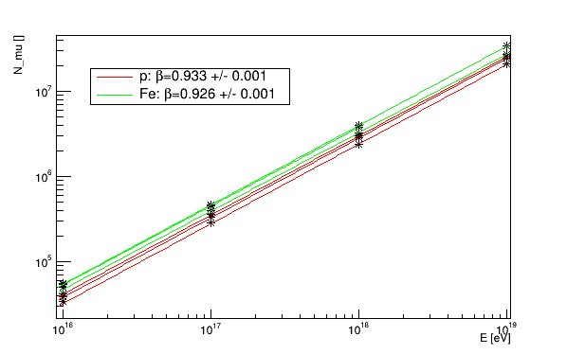
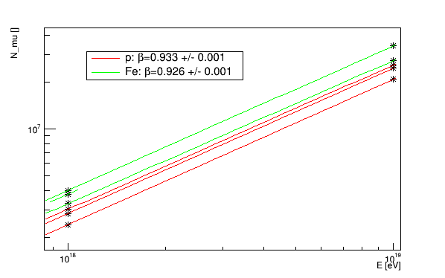
Miony detekované na povrchu Země

Slide 9
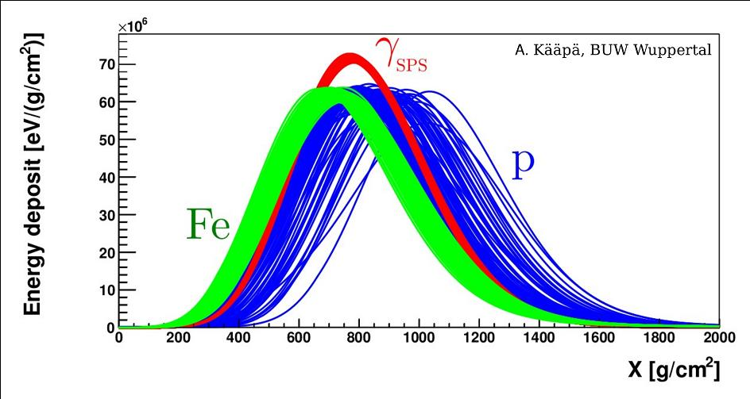
Podélný profil spršky

Slide 10
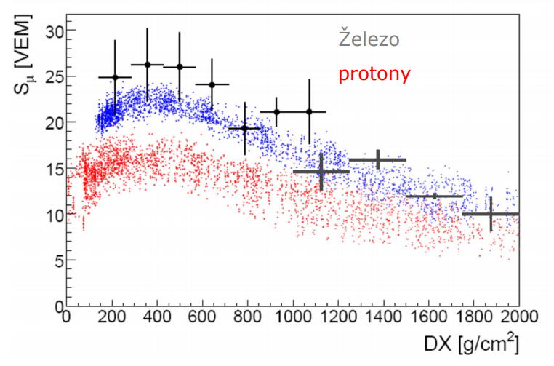
Mionový problém

Slide 11
Zdroje
A. Aab, et al. [the Pierre Auger Collaboration]: Testing Hadronic Interactions at Ultrahigh Energies with Air Showers Measured by the Pierre Auger Observatory, Phys. Rev. Lett. 117, 192001 (2016)
A. Aab, et al. [the Pierre Auger Collaboration]: Muons in Air Showers at the Pierre Auger Observatory: Mean Number in Highly Inclined Events, Phys. Rev. D91, 032003 (2015)
T. Stanev: High Energy Cosmic Rays, Springer, 2010

